Slide 1

БОУ города Омска «Лицей №145»
Решение заданий
по теории вероятности
по материалам открытого банка задач ЕГЭ по математике

Slide 2
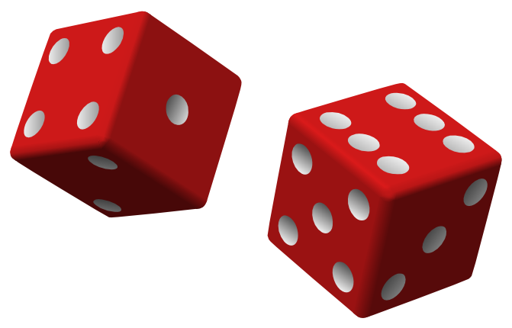
В случайном эксперименте бросают две игральные кости. Найдите вероятность того, что в сумме выпадет 8 очков. Результат округлите до сотых.
282853
Решение.
Игральные кости – это кубики с 6 гранями. На первом кубике может выпасть 1, 2, 3, 4, 5 или 6 очков. Каждому варианту выпадения очков соответствует 6 вариантов выпадения очков на втором кубике.
Т.е. всего различных вариантов 6×6 = 36.
Варианты (исходы эксперимента) будут такие:
1; 1 1; 2 1; 3 1; 4 1; 5 1; 6
2; 1 2; 2 2; 3 2; 4 2; 5 2; 6
и т.д. ..............................
6; 1 6; 2 6; 3 6; 4 6; 5 6; 6
Подсчитаем количество исходов (вариантов), в которых сумма очков двух кубиков равна 8.
2; 6 3; 5; 4; 4 5; 3 6; 2.
Всего 5 вариантов.
Найдем вероятность: 5/36 = 0,138 ≈ 0,14.
Ответ: 0,14.

Slide 3
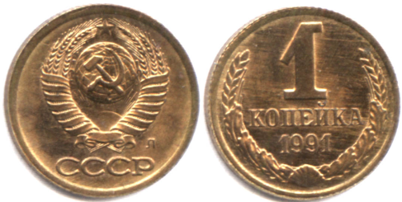
В случайном эксперименте симметричную монету бросают дважды. Найдите вероятность того, что орел выпадет ровно один раз.
282854
Решение.
Всего 4 варианта: о; о о; р р; р р; о.
Благоприятных 2: о; р и р; о.
Вероятность равна 2/4 = 1/2 = 0,5.
Ответ: 0,5.

Slide 4
В чемпионате по гимнастике участвуют 20 спортсменок: 8 из России, 7 из США, остальные − из Китая. Порядок, в котором выступают гимнастки, определяется жребием. Найдите вероятность того, что спортсменка, выступающая первой, окажется из Китая.
282855
Решение.
Всего участвует 20 спортсменок,
из которых 20 – 8 – 7 = 5 спортсменок из Китая.
Вероятность того, что спортсменка, выступающая первой, окажется из Китая, равна 5/20 = 1/4 = 0,25.
Ответ: 0,25.

Slide 5
В среднем из 1000 садовых насосов, поступивших в продажу, 5 подтекают. Найдите вероятность того, что один случайно выбранный для контроля насос не подтекает.
282856
Решение:
1000 – 5 = 995 – насосов не подтекают.
Вероятность того, что один случайно выбранный для контроля насос не подтекает, равна
995/1000 = 0,995.
Ответ: 0,995.

Slide 6
Фабрика выпускает сумки. В среднем на 100 качественных сумок приходится восемь сумок со скрытыми дефектами. Найдите вероятность того, что купленная сумка окажется качественной. Результат округлите до сотых.
282857
Решение:
100 + 8 = 108 – сумок всего (качественных и со скрытыми дефектами).
Вероятность того, что купленная сумка окажется качественной, равна 100/108 = 0,(925) ≈ 0,93.
Ответ: 0,93.

Slide 7
В соревнованиях по толканию ядра участвуют 4 спортсмена из Финляндии, 7 спортсменов из Дании, 9 спортсменов из Швеции и 5 − из Норвегии. Порядок, в котором выступают спортсмены, определяется жребием. Найдите вероятность того, что спортсмен, который выступает последним, окажется из Швеции.
282858
Решение:
Всего участвует 4 + 7 + 9 + 5 = 25 спортсменов. Вероятность того, что спортсмен, который выступает последним, окажется из Швеции, равна
9/25 = 36/100 = 0,36.
Ответ: 0,36.

Slide 8
Научная конференция проводится в 5 дней. Всего запланировано 75 докладов − первые три дня по 17 докладов, остальные распределены поровну между четвертым и пятым днями. Порядок докладов определяется жеребьёвкой. Какова вероятность, что доклад профессора М. окажется запланированным на последний день конференции?
285922
Решение:
В последний день конференции запланировано
(75 – 17 × 3) : 2 = 12 докладов.
Вероятность того, что доклад профессора М. окажется запланированным на последний день конференции, равна 12/75 = 4/25 = 0,16.
Ответ: 0,16.

Slide 9
Конкурс исполнителей проводится в 5 дней. Всего заявлено 80 выступлений − по одному от каждой страны. В первый день 8 выступлений, остальные распределены поровну между оставшимися днями. Порядок выступлений определяется жеребьёвкой. Какова вероятность, что выступление представителя России состоится в третий день конкурса?
285923
Решение:
В третий день конкурса запланировано
(80 – 8) : 4 = 18 выступлений.
Вероятность того, что выступление представителя России состоится в третий день конкурса, равна
18/80 = 9/40 = 225/1000 = 0,225.
Ответ: 0,225.

Slide 10
На семинар приехали 3 ученых из Норвегии, 3 из России и 4 из Испании. Порядок докладов определяется жеребьёвкой. Найдите вероятность того, что восьмым окажется доклад ученого из России.
285924
Решение:
Всего участвует 3 + 3 + 4 = 10 ученых.
Вероятность того, что восьмым окажется доклад ученого из России, равна 3/10 = 0,3.
Ответ: 0,3.

Slide 11
Перед началом первого тура чемпионата по бадминтону участников разбивают на игровые пары случайным образом с помощью жребия. Всего в чемпионате участвует 26 бадминтонистов, среди которых 10 участников из России, в том числе Руслан Орлов. Найдите вероятность того, что в первом туре Руслан Орлов будет играть с каким-либо бадминтонистом из России?
285925
Решение:
Нужно учесть, что Руслан Орлов должен играть с каким-либо бадминтонистом из России. И сам Руслан Орлов тоже из России.
Вероятность того, что в первом туре Руслан Орлов будет играть с каким-либо бадминтонистом из России, равна 9/25 = 36/100 = 0,36.
Ответ: 0,36.

Slide 12
В сборнике билетов по биологии всего 55 билетов, в 11 из них встречается вопрос по ботанике. Найдите вероятность того, что в случайно выбранном на экзамене билете школьнику достанется вопрос по ботанике.
285926
Решение:
Вероятность того, что в случайно выбранном на экзамене билете школьнику достанется вопрос по ботанике, равна 11/55 =1/5 = 0,2.
Ответ: 0,2.

Slide 13
В сборнике билетов по математике всего 25 билетов, в 10 из них встречается вопрос по неравенствам. Найдите вероятность того, что в случайно выбранном на экзамене билете школьнику не достанется вопроса по неравенствам.
285927
Решение:
25 – 10 = 15 – билетов не содержат вопрос по неравенствам.
Вероятность того, что в случайно выбранном на экзамене билете школьнику не достанется вопроса по неравенствам, равна
15/25 = 3/5 = 0,6.
Ответ: 0,6.

Slide 14

На чемпионате по прыжкам в воду выступают 25 спортсменов, среди них 8 прыгунов из России и 9 прыгунов из Парагвая. Порядок выступлений определяется жеребьёвкой. Найдите вероятность того, что шестым будет выступать прыгун из Парагвая.
285928
Решение:
Всего участвует 25 спортсменов.
Вероятность того, что шестым будет выступать прыгун из Парагвая, равна 9/25 = 36/100 = 0,36.
Ответ: 0,36.

Slide 15
Перед началом футбольного матча судья бросает монету, чтобы определить, какая из команд будет первая владеть мячом. Команда "Меркурий" по очереди играет с командами "Марс", "Юпитер", "Уран". Найдите вероятность того, что во всех матчах право владеть мячом выиграет команда "Меркурий"?
Решение: Обозначим право владения первой мячом команды "Меркурий" в матче с одной из других трех команд как "Решка". Тогда право владения второй мячом этой команды – «Орел». Итак, напишем все возможные исходы бросания монеты три раза.
«О» – орел, «Р» – решка.
Итак, всего исходов получилось 8,
нужных нам – 1, следовательно,
вероятность выпадения нужного
исхода 1/8 = 0,125.
«Марс» | «Юпитер» | «Уран»
О | О | О
О | О | Р
О | Р | О
О | Р | Р
Р | О | О
Р | О | Р
Р | Р | О
Р | Р | Р
Ответ: 0,125.

Slide 16
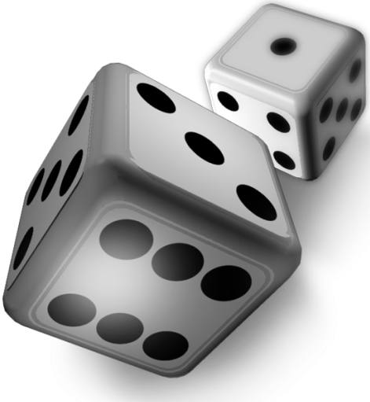
Даша дважды бросает игральный кубик. В сумме у нее выпало 8 очков. Найдите вероятность того, что при первом броске выпало 2 очка.
Решение.
В сумме на двух кубиках должно выпасть 8 очков. Это возможно, если будут следующие комбинации:
2 и 6
6 и 2
3 и 5
5 и 3
4 и 4
Всего 5 вариантов. Подсчитаем количество исходов (вариантов), в которых при первом броске выпало 2 очка.
Такой вариант 1.
Найдем вероятность: 1/5 = 0,2.
Ответ: 0,2.

Slide 17
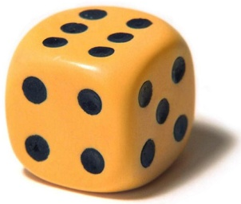
Тоша и Гоша играют в кости. Они бросают кубик по одному разу. Выигрывает тот, кто выбросил больше очков. Если очков выпало поровну, то наступает ничья. Первым бросил Тоша, у него выпало 3 очка. Найдите вероятность того, что Гоша не выиграет.
Решение.
При условии, что у Тоши выпало 3 очка, возможны следующие варианты:
3 и 1
3 и 2
3 и 3
3 и 4
3 и 5
3 и 6
Всего 6 вариантов. Подсчитаем количество исходов, в которых Гоша не выиграет, т.е. наберет 1, 2 или 3 очка.
Таких вариантов 3.
Найдем вероятность: 3/6 = 0,5.
Ответ: 0,5.

Slide 18
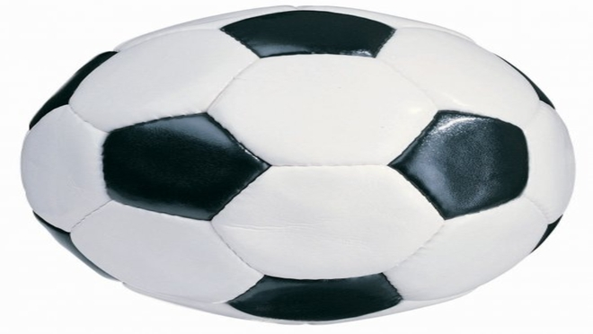
В чемпионате мира участвует 20 команд. С помощью жребия их нужно разделить на пять групп по четыре команды в каждой. В ящике вперемешку лежат карточки с номерами групп:
1, 1, 1, 1, 2, 2, 2, 2, 3, 3, 3, 3, 4, 4, 4, 4, 5, 5, 5, 5.
Капитаны команд тянут по одной карточке. Какова вероятность того, что команда России окажется в третьей группе.
Решение:
Всего команд 20, групп – 5.
В каждой группе – 4 команды.
Итак, всего исходов получилось 20, нужных нам – 4, значит, вероятность выпадения нужного исхода 4/20 = 0,2.
Ответ: 0,2.

Slide 19
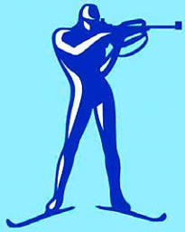
Биатлонист пять раз стреляет по мишеням. Вероятность попадания в мишень при одном выстреле равна 0,8. Найдите вероятность того, что биатлонист первые три раза попал в мишени, а последние два раза промахнулся. Результат округлите до сотых.
Решение:
Результат каждого следующего выстрела не зависит от предыдущих. Поэтому события «попал при первом выстреле», «попал при втором выстреле» и т.д. независимы.
Вероятность каждого попадания равна 0,8. Значит, вероятность промаха равна 1 – 0,8 = 0,2.
1 выстрел: 0,8
2 выстрел : 0,8
3 выстрел : 0,8
4 выстрел : 0,2
5 выстрел : 0,2
По формуле умножения вероятностей независимых событий, получаем, что искомая вероятность равна:
0,8 ∙ 0,8 ∙ 0,8 ∙ 0,2 ∙ 0,2 = 0,02048 ≈ 0,02.
Ответ: 0,2.

Slide 20

Используемые материалы
Математика. ЕГЭ. Типовые экзаменационные варианты(профильный уровень). Теория вероятностей. / Под ред. И.В. Ященко.− М.: ФИПИ, 2014-2017г.
ЕГЭ: 3000 задач с ответами по математике. / под ред. А.Л. Семенова, И.В. Ященко. – 3-е изд., перераб. и доп. – М.: Издательство «Экзамен», 2016.
http://mathege.ru/or/ege/Main.html − Материалы открытого банка заданий по математике 2014-2017 года

